Slide 1
Software Requirements Specification Restaurant Menu & Ordering System
Môn học: Thiết kế & xây dựng phần mềm
Nhóm 9 – Lớp LTU12B
Trình bày : Nguyễn Minh Huyền

Slide 2
Tổng quan về RMOS
RMOS là một phần mềm để tạo điều kiện đặt hàng trong một nhà hàng truyền thống.
Khách hàng có thể xem menu, đặt món, gọi người phục vụ, và xem hóa đơn cuối cùng thông qua giao diện máy tính được tích hợp trên bàn của họ.
Người phục vụ có thể khởi tạo một bàn cho khách hàng, điều khiển bảng chức năng từ xa để hỗ trợ khách hàng, xác nhận đặt món cho nhân viên chuẩn bị thực phẩm và hoàn thiện hóa đơn của khách hàng - tất cả thông qua máy tính bảng của họ.
Nhân viên thực phẩm, với giao diện màn hình cảm ứng của họ trên hệ thống, có thể xem các đơn đặt hàng được gửi đến nhà bếp từ người phục vụ. Trong quá trình chuẩn bị, họ có thể cho người phục vụ biết tình trạng của từng món ăn và có thể gửi thông báo khi món ăn đã hoàn thành.

Slide 3
Bài tìm hiểu gồm các phần:
1.1. Stakeholders
1.2. User Level
2. Product Champions
3. Requirements
4. Sequence Diagram

Slide 4
1.1.Stakeholders
Stakeholders là ai?
Stakeholder là những người/ nhóm người có quyền lợi nhất định đối với việc thực thi dự án. Họ có ảnh hưởng tới dự án và phạm vi ảnh hưởng của những người khác nhau sẽ khác nhau.
Stakeholders của RMOS gồm:
Restaurateurs
Associated staff
Cụ thể hơn đó là: Customer, Waiter, Chef, Supervisor
Notes:
Xác định các bên liên quan: - Xác định các bên liên quan là quá trình xác định người, nhóm hoặc một tổ chức có tác động hoặc có ảnh hưởng bởi những hoạt động, quyết định hoặc kết quả của dự án, phân tích và ghi thông tin liên quan đến lợi ích của họ, sự tham gia, phụ thuộc lẫn nhau, ảnh hưởng và tiềm năng tác động đến sự thành công của dự án. Lợi ích của qúa trình này là cho phép người quản lý dự án xác định được mức độ chú trọng cho mỗi bên liên quan . Bao gồm những người, tổ chức mà là một phần của môi trường hệ thống. Hệ thống cung cấp cho họ những lợi ích và họ có tầm quan trọng trong hệ thống. Một project thành công rất quan trọng công đoạn xác định các bên liên quan, phân tích mức độ ảnh hưởng và tầm quan trọng của họ trong dự án. Sự xem xét ban đầu này cần được xem lại và cập nhật thường xuyên. Phần lớn các project có số lượng stakeholder phụ thuộc vào kích thước, loại và độ phức tạp của dự án. Trong khi thời gian của dự án là có giới hạn và cần được sử dụng hiệu quả nhất có thể, thì các bên liên quan cần được phân loại theo sự quan tâm, ảnh hưởng và sự tham gia của họ trong dự án, cũng nên cân nhắc thực tế rằng sự ảnh hưởng của bên liên quan có thể không xảy ra hoặc trở thành hiển nhiên cho đến pha tiếp theo. Điều này giúp người quản lý dự án tập trung vào các mối liên hệ cần thiết để đảm bảo sự thành công của dự án.

Slide 5
1.2. User Level
User Level 2 : Chefs, Waiters
User Level 1: Customers, Supervisors

Slide 6
2. Product Champions
Định nghĩa?
Một đại diện được chỉ định của một lớp người dùng cụ thể, cung cấp các yêu cầu của người dùng cho nhóm mà người đó đại diện => Đại diện cho mỗi lớp người dùng.
Notes:
Đại diện chính giữa nhà phát triển và các khách hàng
Là người sử dụng thực sự
Hoàn thiện các yêu cầu của người dùng không tương thích
Đưa ra cho nhà phát triển một bộ yêu cầu thống nhất
Có quyền đưa ra quyết định ràng buộc

Slide 7
2. Product Champions
PC trong RMOS là Supervisor
Các yêu cầu phần mềm của Supervior :
Người giám sát có thể làm mọi việc mà người phục vụ có thể làm.
Người giám sát có thể làm mọi việc mà đầu bếp có thể làm.
Người giám sát có thể hủy bỏ một bữa ăn của khách hàng từ hệ thống đang hoạt động mà không cần thanh toán.
Người giám sát có thể hủy bỏ tài khoản/bữa ăn của bàn từ hệ thống đang hoạt động mà không cần thanh toán.
Người giám sát có hoàn lại một hoặc nhiều item cho khách hàng.

Slide 8
3. Requirements
3.1. Functional Requirements
General <G01-G06>: Xác định các yêu cầu chung về chức năng liên quan trực tiếp đến toàn bộ đối tượng.
VD: G02 – Màn hình máy tính cung cấp cho khách hàng tất cả các chức năng của hệ thống của khách hàng
VD: G03 - Tablet cung cấp cho người bồi bàn / người giám sát tất cả các chức năng của hệ thống của người giám sát (theo kiểm soát truy cập)

Slide 9
3. Requirements
3.1. Functional Requirements
Customer <C01-C22> :Xác định các yêu cầu chức năng của khách hàng có liên quan trực tiếp đến khách hàng.
Waiter <W01-W11>: Xác định các yêu cầu chức năng của người phục vụ có liên quan trực tiếp đến người phục vụ (và người giám sát).
VD : W07 - Một tablet sẽ cho phép người phục vụ chấp nhận đơn đặt hàng của khách hàng thông qua màn hình máy tính.

Slide 10
3. Requirements
3.1. Functional Requirements
Chef <K01-K03>: Xác định các yêu cầu chức năng của đầu bếp mà trực tiếp liên quan đến các đầu bếp (và người giám sát).
VD: K01 – Đầu bếp sẽ có thể chấp nhận một đơn đặt hàng của khách hàng thông qua màn hình hiển thị.
Supervisor <S01-S05>: xác định các yêu cầu chức năng của người giám sát có liên quan trực tiếp đến người giám sát.

Slide 11
3. Requirements
3.2. Non-Functional Requirements
Các yêu cầu phi chức năng xuất hiện là do yêu cầu của người sử dụng, ràng buộc về ngân sách, các chính sách của tổ chức sử dụng hệ thống, yêu cầu tương thích giữa phần cứng và phần mềm và các tác nhân ngoài khác. Do đó, chúng ta có thể phân loại các yêu cầu phi chức năng như sau:
Các yêu cầu về sản phẩm xác định ứng xử của sản phẩm như: hiệu năng, khả năng sử dụng, độ tin cậy … của sản phẩm
Các yêu cầu về tổ chức: các yêu cầu này được lấy từ những chính sách và quy tắc của khách hàng hoặc tổ chức sử dụng hệ thống.
Các yêu cầu ngoài: được xác định từ các tác nhân ngoài của hệ thống.

Slide 12
3. Requirements
3.2. Non-Functional Requirements
Safety <F01-F05> : Xác định các yêu cầu an toàn phi chức năng, liên quan trực tiếp đến toàn bộ đối tượng.
=>Thuộc yêu cầu ngoài
Security <Y01-Y11> : Xác định các yêu cầu bảo mật phi chức năng có liên quan trực tiếp đến toàn bộ đối tượng.
=>Thuộc yêu cầu ngoài
Performance requirements <P01-P04> : Xác định các yêu cầu hoạt động phi chức năng có liên quan trực tiếp đến toàn bộ đối tượng.
=>Thuộc yêu cầu sản phẩm

Slide 13
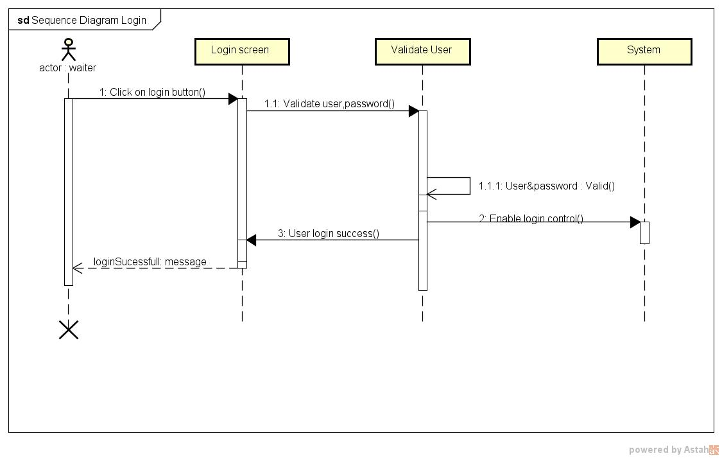
4. Sequence Diagram
Biểu đồ Log In : cung cấp hình ảnh đại diện của người phục vụ đăng nhập vào hệ thống.

Slide 14
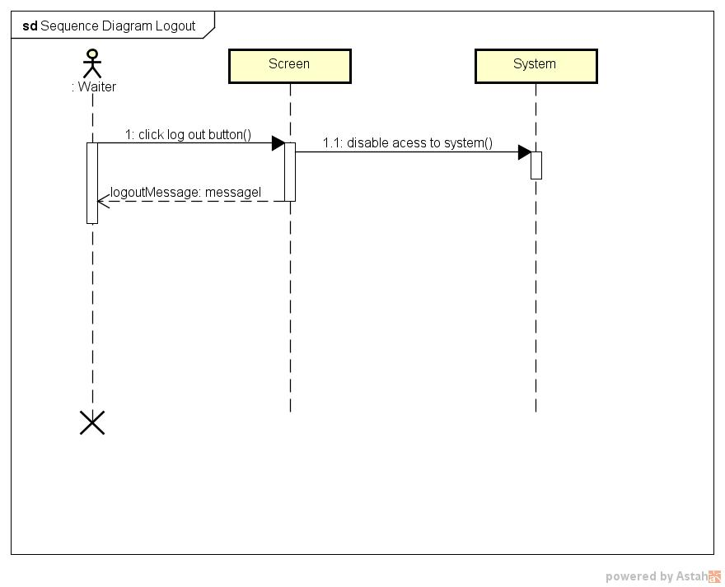
4. Sequence Diagram
Biểu đồ Log Out : cung cấp hình ảnh đại diện của người phục vụ đăng xuất khỏi hệ thống.

Slide 15
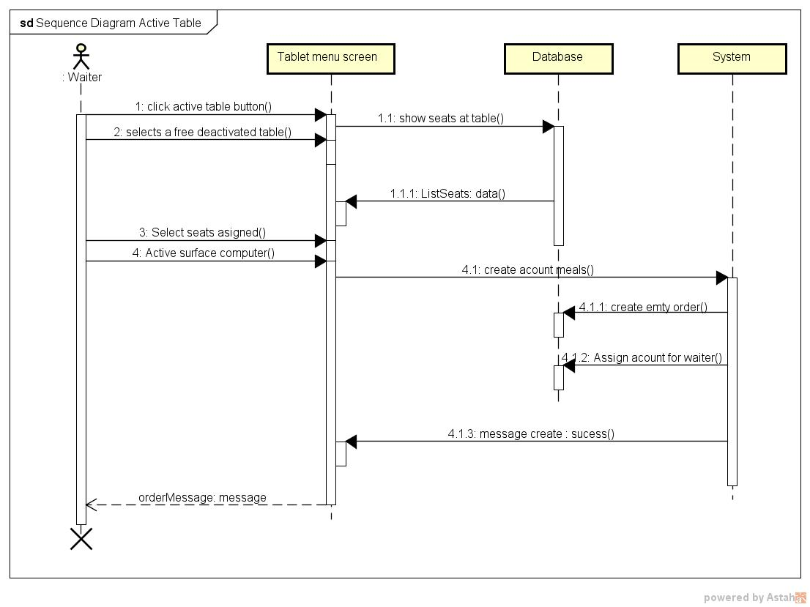
4. Sequence Diagram
Biểu đồ Activate Table : cung cấp hình ảnh đại diện của người phục vụ kích hoạt bàn qua màn hình máy tính.

Slide 16
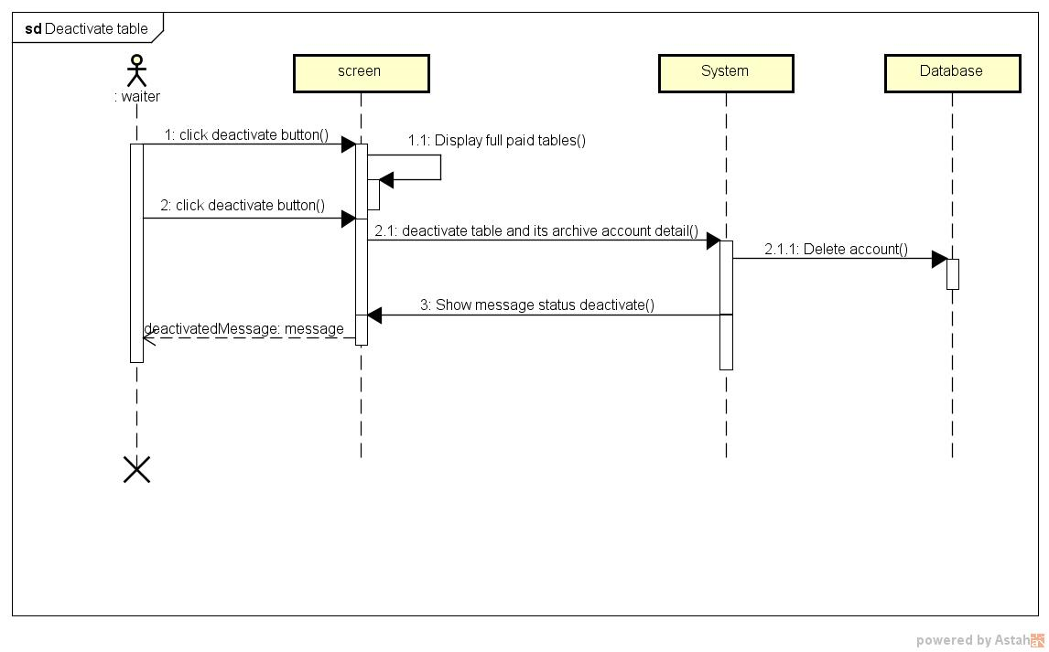
4. Sequence Diagram
Biểu đồ Deactivate Table : cung cấp hình ảnh đại diện của người phục vụ hủy kích hoạt bàn qua màn hình máy tính.

Slide 17
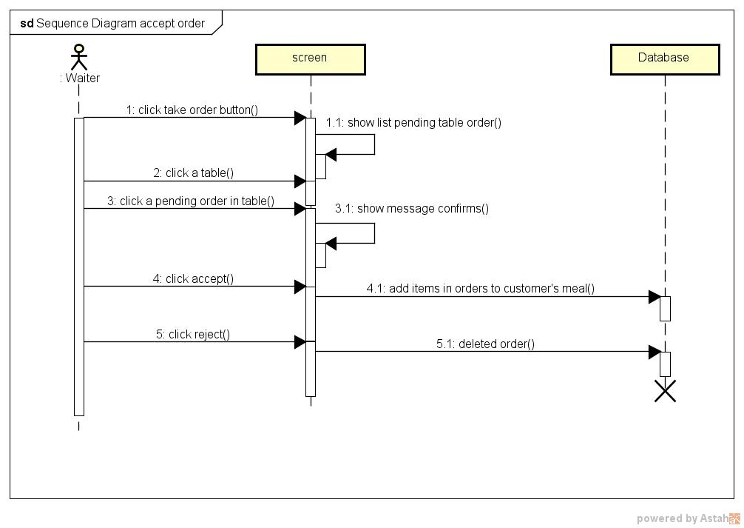
4. Sequence Diagram
Biểu đồ Accept Order: cung cấp hình ảnh đại diện của người phục vụ nhận một đơn đặt hàng của khách hàng.

Slide 18
4. Sequence Diagram
Biểu đồ Deliver Item: cung cấp hình ảnh đại diện của người phục vụ giao một mặt hàng cho khách hàng.

Slide 19
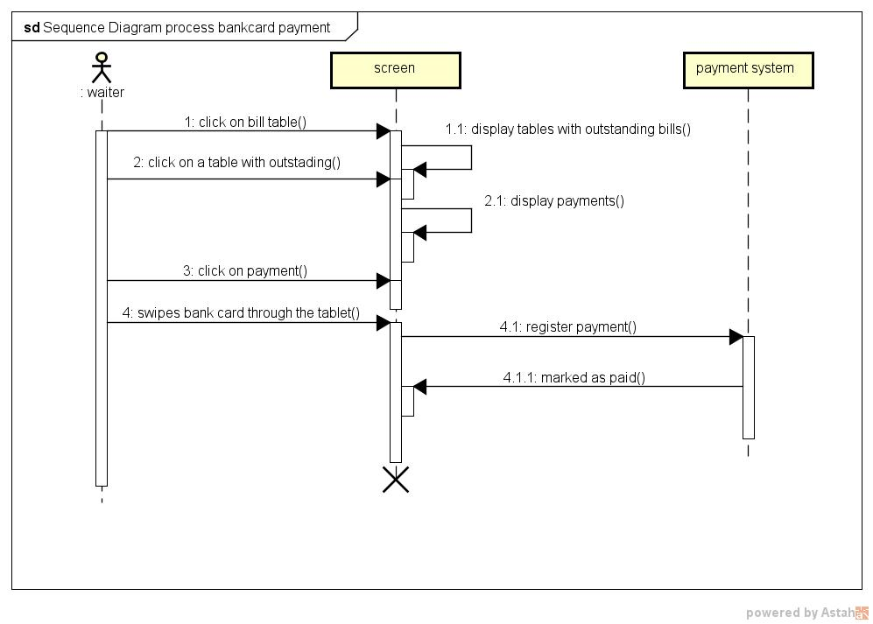
4. Sequence Diagram
Biểu đồ Process Bankcard Payment: cung cấp hình ảnh đại diện của người phục vụ thực hiện thanh toán bằng thẻ ngân hàng.

Slide 20
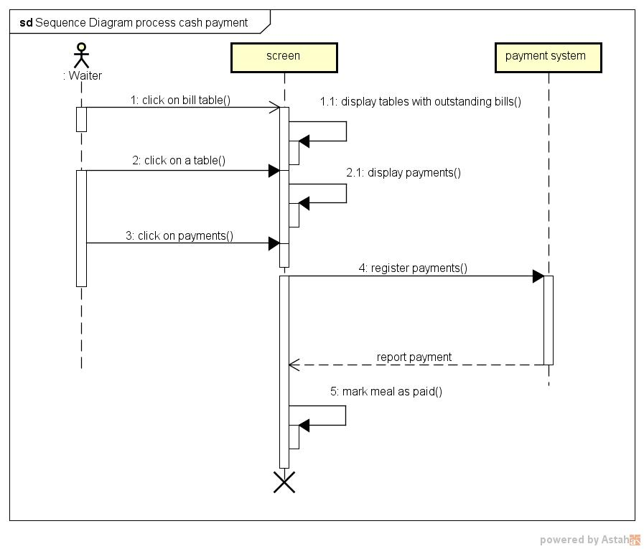
4. Sequence Diagram
Biểu đồ Process Cash Payment: cung cấp hình ảnh đại diện của người phục vụ thực hiện thanh toán bằng tiền mặt.

Slide 21
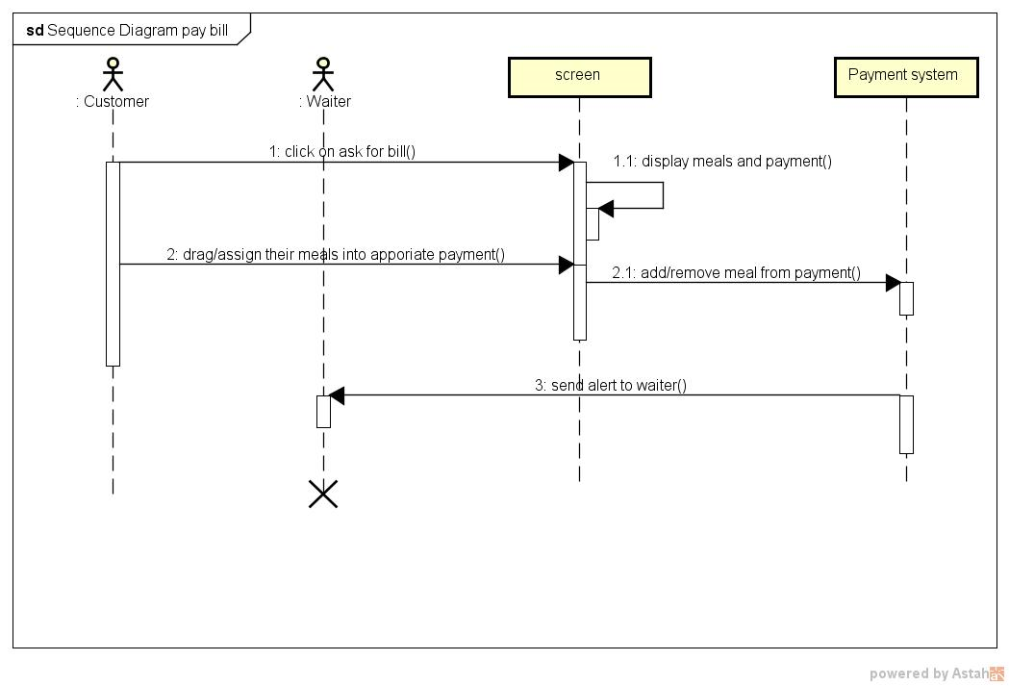
4. Sequence Diagram
Biểu đồ Pay Bill: cung cấp hình ảnh đại diện của khách hàng trả tiền cho bữa ăn của họ.

Slide 22
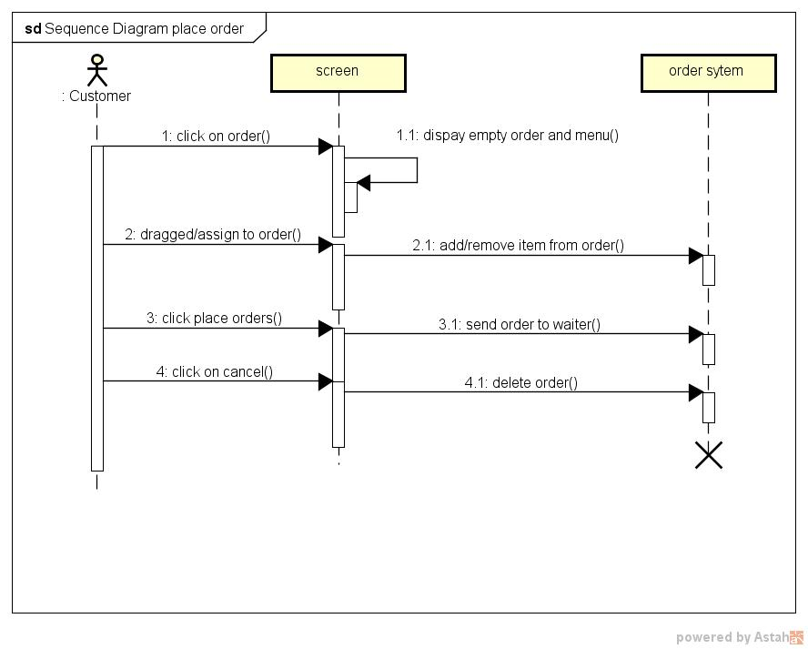
4. Sequence Diagram
Biểu đồ Place Order: cung cấp hình ảnh đại diện của khách hàng đặt món ăn.

Slide 23
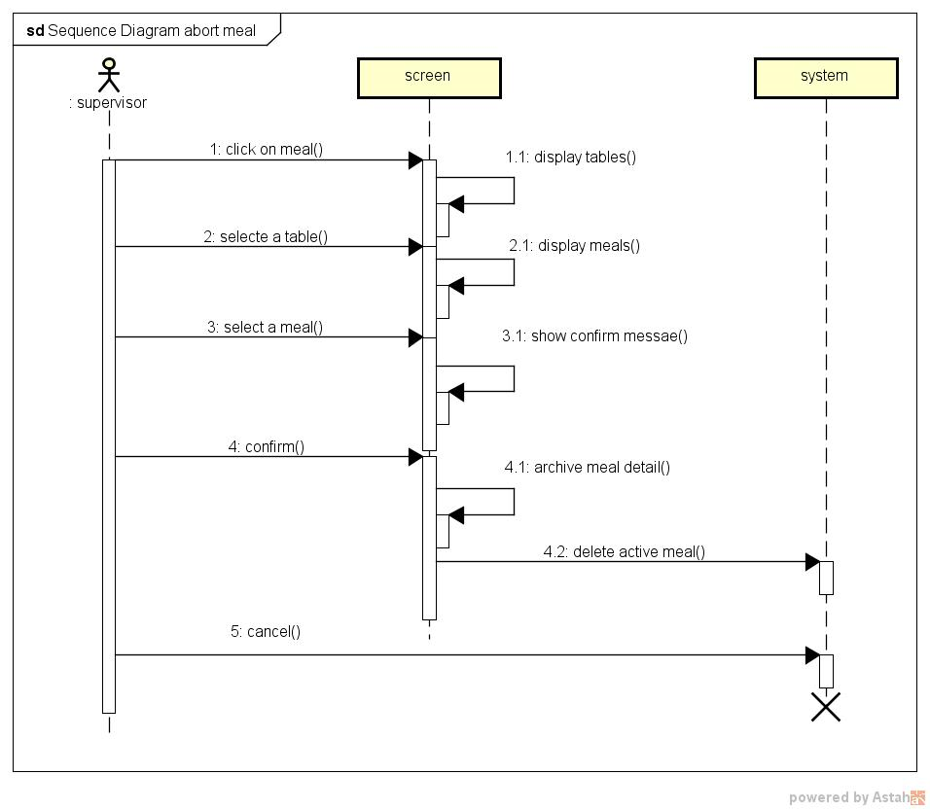
4. Sequence Diagram
Biểu đồ Abort Meal: cung cấp hình ảnh đại diện của người giám sát hủy bỏ bữa ăn của khách hàng.

Slide 24
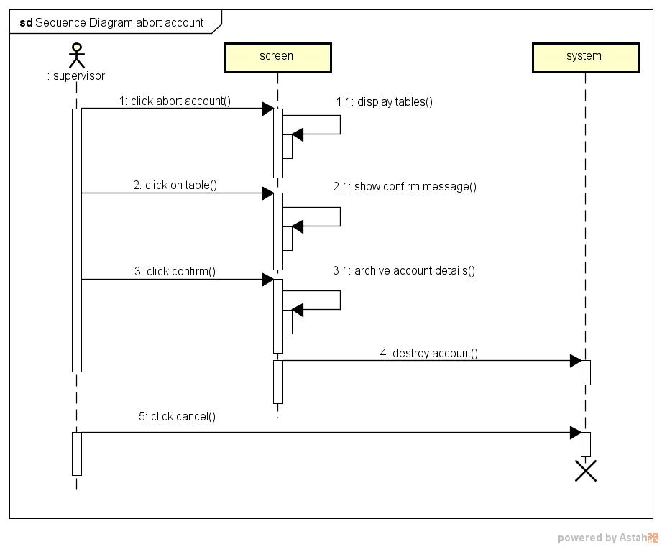
4. Sequence Diagram
Biểu đồ Abort Account: cung cấp hình ảnh đại diện của người giám sát hủy bỏ tài khoản của bàn.

Slide 25
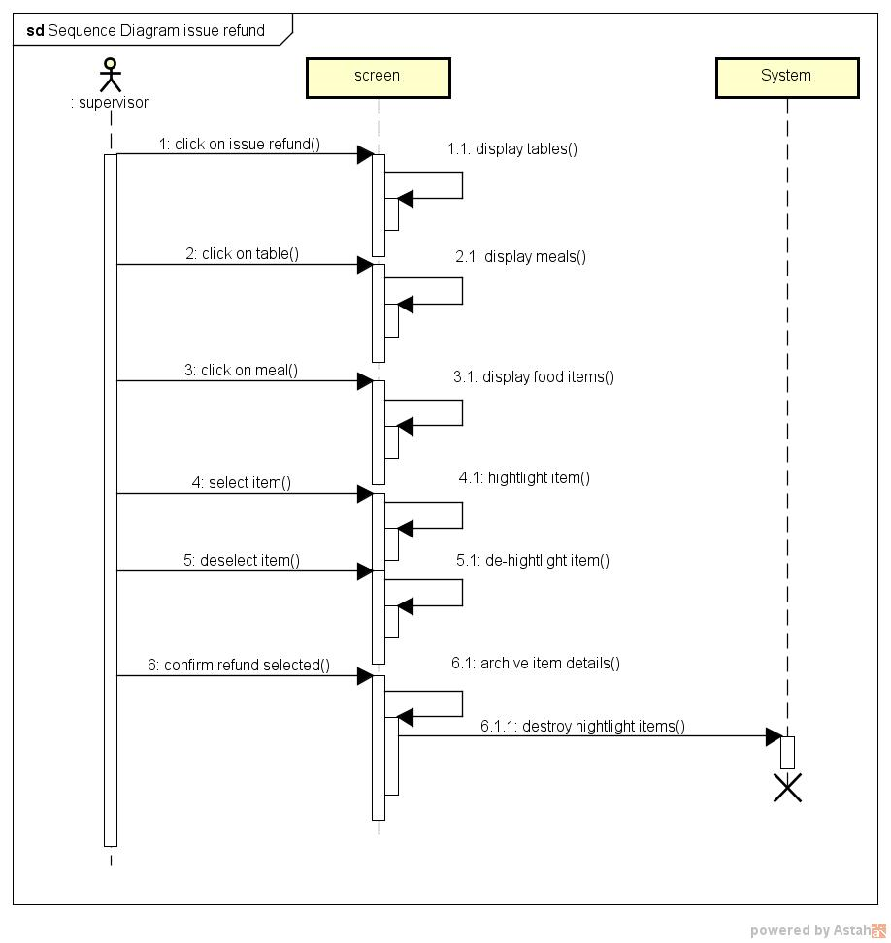
4. Sequence Diagram
Biểu đồ Issue Refund: cung cấp hình ảnh đại diện của người giám sát đưa ra một khoản hoàn lại cho khách hàng.

Slide 26
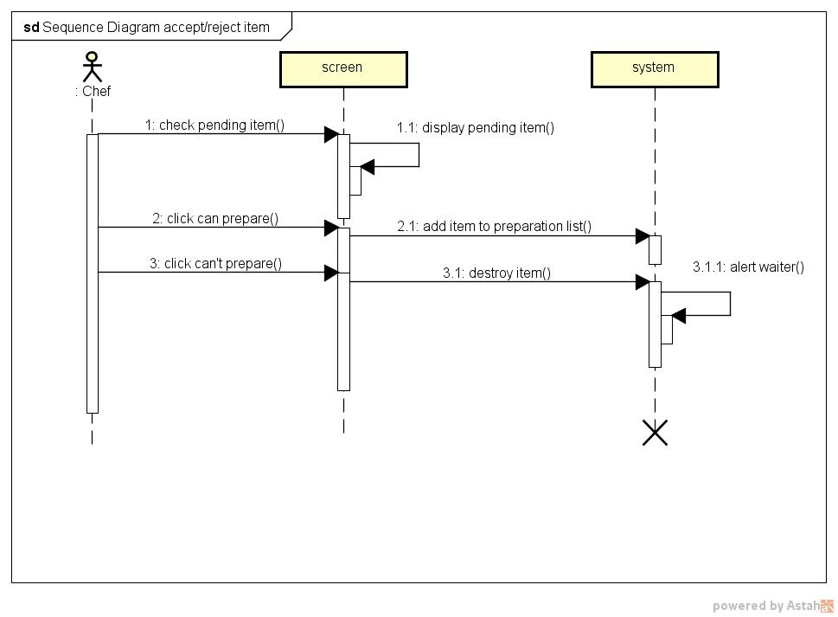
4. Sequence Diagram
Biểu đồ Accept/Reject Item: cung cấp hình ảnh đại diện của đầu bếp chấp nhận hoặc từ chối một item từ một đơn đặt hàng của khách hàng.

